Slide 1
PENGUATAN & PEMANTAPAN WAWASAN KEBANGSAAN DAN PERAN AGAMA DALAM MERAWAT KEBERAGAMAN
Oleh:
I Wayan Suraba, SH, MPdH
(Ketua Walaka PHDI Kota Surabaya)

Slide 2
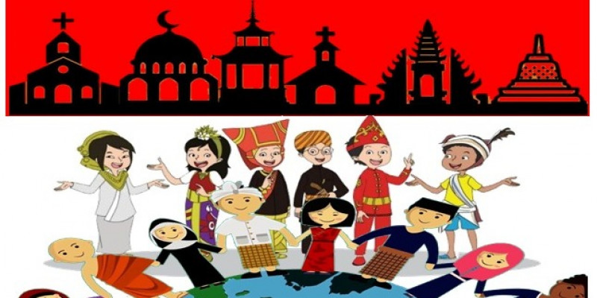
Perbedaan adalah Anugerah, bukan Musibah
Perbedaan adalah Kekuatan, bukan Kelemahan
Perbedaan adalah Kemenangan, bukan Kekalahan
Perbedaan adalah Keniscayaan
Sehingga, kita tidak perlu lagi mempermasalahkan tentang Perbedaan.
BHINEKA TUNGGAL IKA sudah mengikat kita dari manusia2 berbeda

Slide 3
Tujuan Agama dan tujuan Negara pada hakekatnya sama yaitu kedamaian,kesejahteraan dan kebahagian umat manusia adapun titik temunya di NKRI adalah Pancasila

Slide 4
Hasil survei setara tahun 2023 di 5 kota yaitu Bandung, Bogor, Surabaya,Padang Surakarta.1.Jumlah intoleran di tingkat anak SMA 20,23% mendukung terhadap penghinaan sesama agama 2. 56,3%menyokong dan mendukungpelaksanaan syariat Islam 3. 83,3% dari pelajar SMA di lima Kota tersebut mengatakan bahwa Pancasila bukan ideology permanen namun bisa di rubah.

Slide 5
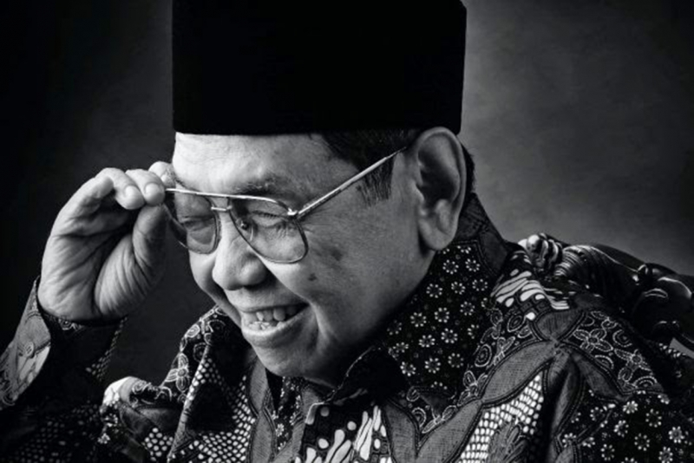
K.H Abdurrahman Wahid (Gus Dur)
“Tak Penting apa
pun Agama & suku
mu. Kalau kamu
bisa melakukan
sesuatu yg baik
untuk semua orang, orang tidak pernah tanya apa Agamamu”

Slide 6
-Rukun Daman dan Harmoni-

Slide 7
Sekali Merdeka tetap Merdeka!!
BERTEKAD MEMPERTAHANKAN KEMERDEKAAN SAMPAI DI TITIK DARAH PENGHABISAN.
MERDEKA!!

Slide 8
BANGSA INDONESIA
Lahir bukan atas dasar persamaan
Ke-lahir-an, ke-suku-an, asal usul, ke-daerah-an, ras, atau pun ke-Agama-an.
Tapi berdasarkan
Kesamaan Keinginan/ Cita-cita:
MERDEKA – BERSATU BERDAULAT – ADIL DAN MAKMUR

Slide 9
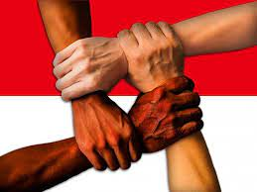
TRI SAKTI KEMERDEKAAN (Visi Kemerdekaan Republik Indonesia)
BERDAULAT DALAM BIDANG POLITIK
BERDIKARI DALAM BIDANG EKONOMI
BERKEPRIBADIAN DALAM BIDANG KEBUDAYAAN

Slide 10
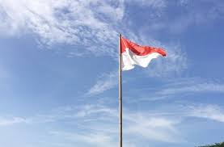
Kedaulatan politik adalah otoritas penguasaan suatu negara terhadap tatanan kehidupan masyarakat & Pemerintahan Negara. Kuat/lemahnya kedaulatan politik suatu Negara sangat bergantung kepada Karakter/ Mental/ Jiwa Rakyatnya.
Kedaulatan politik adalah benteng utama suatu Negara yg harus dipertahankan dari penguasaan asing. Runtuhnya kedaulatan politik merupakan pintu masuk penguasaan asing terhadap kekuasaan sebuah Negara.

Slide 12
STABILITAS
Harus didukung Sinergitas
Segenap komponen Pemda,
TNI/POLRI, Ormas/LSM
Serta masyarakat.
PERTUMBUHAN
KESEJAHTERAAN

Slide 13
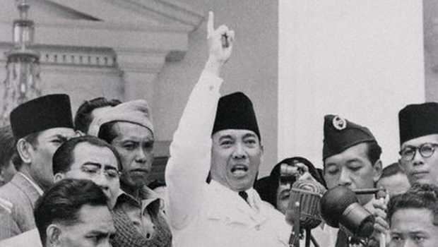
“Perjuanganku lebih mudah karena mengusir penjajah, tapi perjuanganmu akan lebih sulit karena melawan bangsamu sendiri” – Ir. Soekarno.

Slide 14
Ancaman yg Bersifat Non-Militer
Ancaman berdimensi ideologi
Ancaman berdimensi politik
Ancaman berdimensi ekonomi
Ancaman berdimensi sosial budaya
Ancaman berdimensi teknologi & informasi
Ancaman berdimensi keselamatan umum

Slide 15
Penguatan Wawasan Kebangsaan
Mendalami wawasan kebangsaan
Memantapkan harmonisasi sosial sesuai dengan Pancasila
Mendalami ajaran agama masing-masing dan hormati yang lain
Memantapkan 4 pilar Kebangsaan
Pancasila
UUD 1945
NKRI
Bhinneka Tunggal Ika

Slide 16
Berkesadaran Terhadap Perbedaan Dalam Bingkai Satu Nusa, Satu Bangsa dan Satu Bahasa
Jumlah penduduk 270 juta
17.000 lebih gugus pulau
300 kelompok etnik
1340 suku bangsa
718 bahasa daerah
6 agama resmi dan penghayat

Slide 17
Indikator Wawasan Kebangsaan
Indikator Wawasan Kebangsaan
Komitmen kebangsaan
Cinta tanah air
Mencintai kebhinekaan
Memiliki toleransi tinggi
Anti kekerasan
Akomodatif terhadap kearifan lokal
Memantapkan kerukunan, cinta damai dan harmonisasi

Slide 18
Banyak kemajuan yang sudah kita rai, namun masih ada persoalan yang harus segera di selesaikan
Kejadian dihulu dibiarkan, permasalahan di hilir akan membebani

